Slide 1
Раздел I. ОСНОВЫ ТЕХНИЧЕСКОЙ ТЕРМОДИНАМИКИ.
Тема 1.4. Скорость истечения газа.
Занятие 1

Slide 2
1. Скорость истечения газа, вывод формулы
2. Анализ формулы скорости истечения газа
3. Зависимость параметров состояния газа от скорости истечения (без вывода)

Slide 3
Для изучения компрессоров и турбин очень важно знать скорость течения газа в том или ином сечении.
Изучим простейший случай истечения газа из котла сосуда, размеры которого весьма велики по сравнению с размерами выходного отверстия. Это условие позволяет пренебречь течением газа внутри сосуда.
Для вывода уравнения воспользуемся уравнением энергии для установившегося адиабатического потока, применив его к сечению 0-0, где параметры газа p₀ v₀ T₀ , скорость С₀ = 0, и сечение 1-1, где параметры газа соотв. равны p, v, T, скорость с.

Slide 4
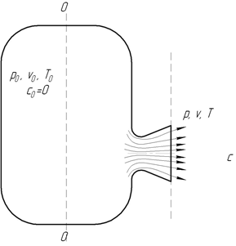

Slide 5
Из этой формулы следует, что скорость газа зависит от его природы (R, k), начальной температуры в котле (Т₀) и от отношения давлений р/р₀ .
Из формулы следует, что для ускорения потока необходимо, что бы давление в котле было выше давления той среды, в которую втекает газ. Ускорение газа сопровождается его расширением.

Slide 6
Работа, совершаемая газом в процессе расширения, расходуется на ускорение потока. Поэтому скорости истечения газов, гораздо больше скоростей истечения жидкостей при одном и том же перепаде давления.
Если воспользоваться формулой
то

Slide 7
Из этой формулы следует, что для перевода газа из состояния покоя в движ-е со скоростью с необходимо израсходовать часть его теплосодержания.
Так же следует, что максимальная скорость истечения может быть получена при истечении газа в вакуум, т.е. в пустоту, когда р = 0.

Slide 8
Максимально возможная скорость зависит только от начального теплосодержания, следовательно, от начальной температуры газа в котле.
Реальный газ при истечении в вакуум настолько понизит свою температуру, что превратится вследствие этого в жидкость, не достигнув при этом максимальной скорости.

Slide 9
Для определения изменения параметров при увеличении скорости запишем выведенные уравнения.

Slide 10
Задавшись значениями скорости с, можно построить кривые, характеризующие изм. температуры, давл. и уд. веса в завис. от скорости движ-я.

Slide 11
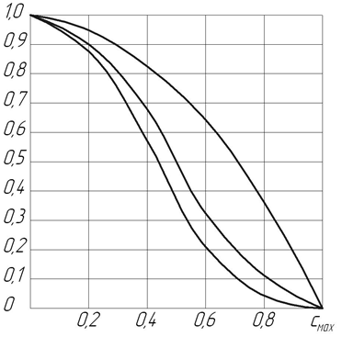

Slide 12
При увеличении скорости темп., давл. и плотность уменьшаются. Причем, уменьш. давл. происходит быстрее, чем плотности и температуры.

